Slide 1

黄金起爆
低吸埋伏4
3月22日8:15
许 为
执业编号:A1120619060011
基金职业编号：A2025061900499x
经传多赢资深投顾，具有10年以上的从业研究经验，对A股均有较专业的研究。擅长以技术面为主，以政策，消息为辅挖掘市场热点投资机会，独创主力操盘三步曲，机构跟盘以及准确把握个股启动节奏和上涨空间判断！投资风格偏理性，顺势而为！

Slide 2
【特朗普称正考虑逐步降级对伊朗的军事行动】美国总统唐纳德·特朗普当地时间3月20日在其社交媒体“真实社交”发文表示，随着他们考虑逐步降级在中东针对伊朗政权所开展的各项重大军事行动，他们已非常接近实现既定目标：彻底削弱伊朗的导弹能力、发射装置及所有相关设施。摧毁伊朗的国防工业基础。消灭伊朗海空军力量，包括防空武器系统。绝不允许伊朗哪怕是接近拥有核能力；同时，美国必须始终保持一种态势，以便一旦出现此类情况，能够迅速且强有力地予以反击。以最高级别的力度，保护美国在中东的盟友，包括以色列、沙特阿拉伯、卡塔尔、阿拉伯联合酋长国、巴林、科威特及其他国家。 (央视新闻)3月21号
【地面战要来了？美军2艘“准航母”载数千士兵增援 第82空降师已待命！特朗普38年前就提出夺取哈尔克岛 伊朗：已准备好俘虏美军】美以伊战事进入第四周，或许正面临又一次升级。美国官员20日披露，美方已从美国西海岸调派3艘军舰，运载第二支海军陆战队远征队前往中东地区。此外，美军精锐部队第82空降师部分作战单位也已在美国国内待命。据美国媒体20日报道，美海军“拳师”号两栖攻击舰、“康斯托克”号船坞登陆舰以及“波特兰”号两栖船坞运输舰已从加利福尼亚州圣迭戈出发，前往中东。编队搭载了美海军陆战队第11远征队，规模超过2000人。此前，常驻日本的“的黎波里”号两栖攻击舰编队已搭载另一支海军陆战队远征队部署中东。
【特朗普发最后通牒：若伊朗48小时内不开放霍尔木兹海峡 将摧毁其所有电厂！伊朗警告：若伊能源设施遭袭 将打击美及其盟友三类关键设施】当地时间3月21日，美国总统特朗普在社交平台“真实社交”发文称，如果伊朗未能在48小时内，在毫无威胁的情况下全面开放霍尔木兹海峡，美国将对其境内的各类发电厂实施打击并将其彻底摧毁，首当其冲的将是其中规模最大的一座。 伊朗武装部队哈塔姆·安比亚中央司令部当地时间22日凌晨警告称，根据此前的警告，若伊朗的燃料与能源基础设施遭袭，美国及其盟友在该地区的所有能源基础设施、信息技术系统和海水淡化设施都将成为打击目标。 (央视新闻)3月22号9:03
1.逐步降级对伊朗的军事行动，意思准备发动更强烈攻击的节奏
2.美军部队的增援
3.内部要求必须停战，如果特朗普最终服软、美军撤出波斯湾美国失去中东，就等于失去了美元的“石油锚”，失去了全球资本的信心，暂时也没有办法退，以色列必须拉美国下水，必须打下去
4.未来还有更大的风暴
【伊朗议员：伊朗正向部分船只收取200万美元的通行费 以允许其通过霍尔木兹海峡】
【伊朗：除 “敌方船只” 外 其他船舶经协调后均可通行霍尔木兹海峡】

Slide 3


周五美以军事动态升级
周六伊朗核问题与袭击事件
2月27日16:49美福特号航母抵达以色列，17:15约20架美军加油机飞抵，17:42美驻以使馆非紧急人员撤离，显示军事部署加速。
2月28日伊朗承诺"永不拥有核武材料"并接受核查，但当日14:19以色列宣布袭击伊朗导致德黑兰爆炸，15:17特朗普称美军开始打击伊朗。
周五多国紧急撤离警告
周日关键人物遇袭与局势恶化
2月27日多国发布安全警示，外交部提醒中国公民暂勿前往伊朗并尽快撤离，美国驻以大使呼吁"今天离开"，反映地区风险急剧上升。
3月1日09:29伊朗最高领袖哈梅内伊、武装部队总参谋长、革命卫队总司令等多位高级指挥官遇袭身亡，标志地区冲突进入极端危险阶段。

Slide 4
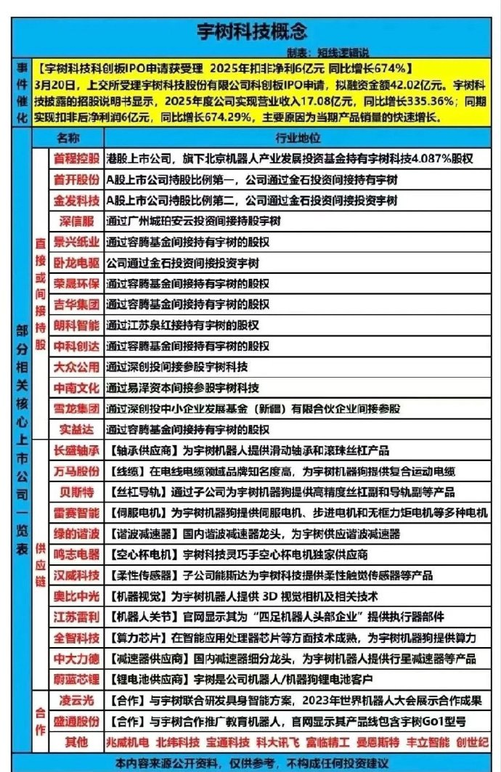
3月20日，上交所受理宇树科技股份有限公司科创板IPO申请，拟融资金额42.02亿元。
作为科创板“预先审阅机制”下的申报企业，其上市进程备受市场关注，由于公司采用了“预先审阅机制”，在正式申报前已完成了两轮问询及回复，因此后续审核节奏可能较常规IPO更快。下一步将进入“已问询”阶段，后续需经历上市委会议、提交注册、注册生效、发行上市等环节，有望冲击“A股人形机器人第一股”。
周末消息面影响有限

Slide 5
美国当地时间3月21日，马斯克官宣联合SpaceX、Tesla、xAI正式发布TERAFAB项目——启动一座目标年产1太瓦（1TW）计算能力的超大规模芯片制造设施，计划将逻辑芯片、存储芯片与先进封装整合于同一工厂，产能的80%将直接服务于太空任务。
1TW是什么量级？这一数字超过当前全球所有芯片制造商的年产总和，也超出业界对2030年全球产能的预测上限。 马斯克表示，未来的算力扩张，地面已无空间，必须走向轨道。 这是马斯克迄今公布的最大单体工业项目，也是SpaceX、Tesla、xAI三家公司首次以联合主体的形式对外宣布同一计划。
按照马斯克在直播中的设想，人类未来需要每年向轨道发射约1亿吨太阳能装置，构建大规模轨道能源与计算网络，以突破地球能源与算力的物理上限。马斯克说：“美国电网总容量仅0.5TW，根本无法承载前沿AI训练、亿级Optimus运行与轨道计算的叠加需求。绝大部分产能必须送入太空，利用近乎无限的太阳能实现指数级扩张。”
在马斯克看来，TERAFAB定位为“拼图的最后一块”
周五马斯克旗下Space X团队向国内某头部异质结设备厂采购设备，该订单预计将于5月第一周发货。消息人士称，目前T链合作订单还处于洽谈中，涉及多家TOPCon设备厂。
太空光伏细分：逆变器，光伏状态，光伏电池组件，光伏辅材，半导体设备

Slide 6
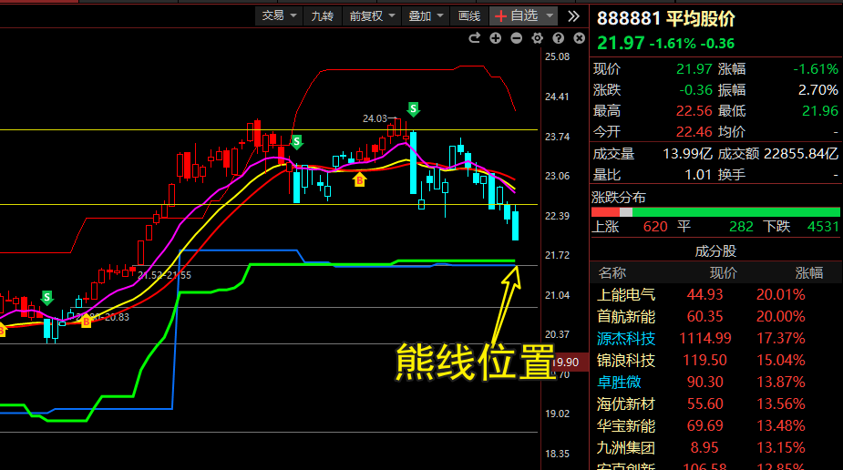
本轮平均股价杀跌熊线位置，酝酿技术性的反弹或者跌破的超跌修复（短期）
中期的底部关注国家队的资金入场节奏（中期）

Slide 7
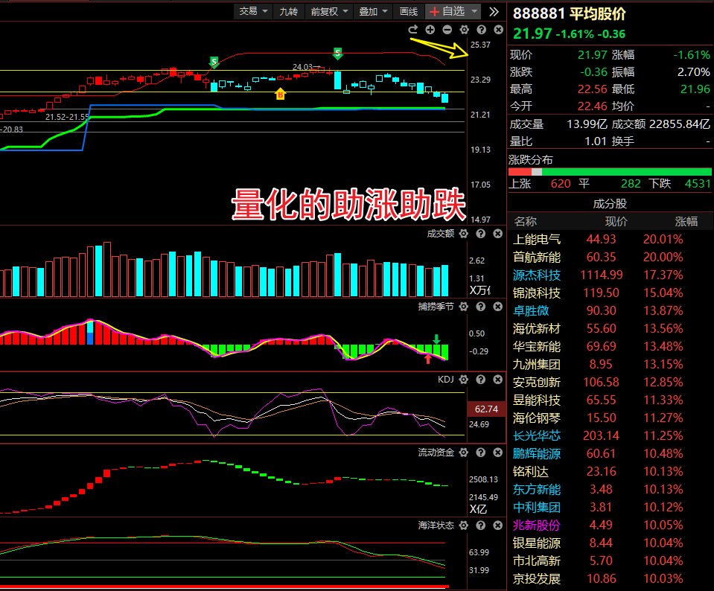

Slide 8
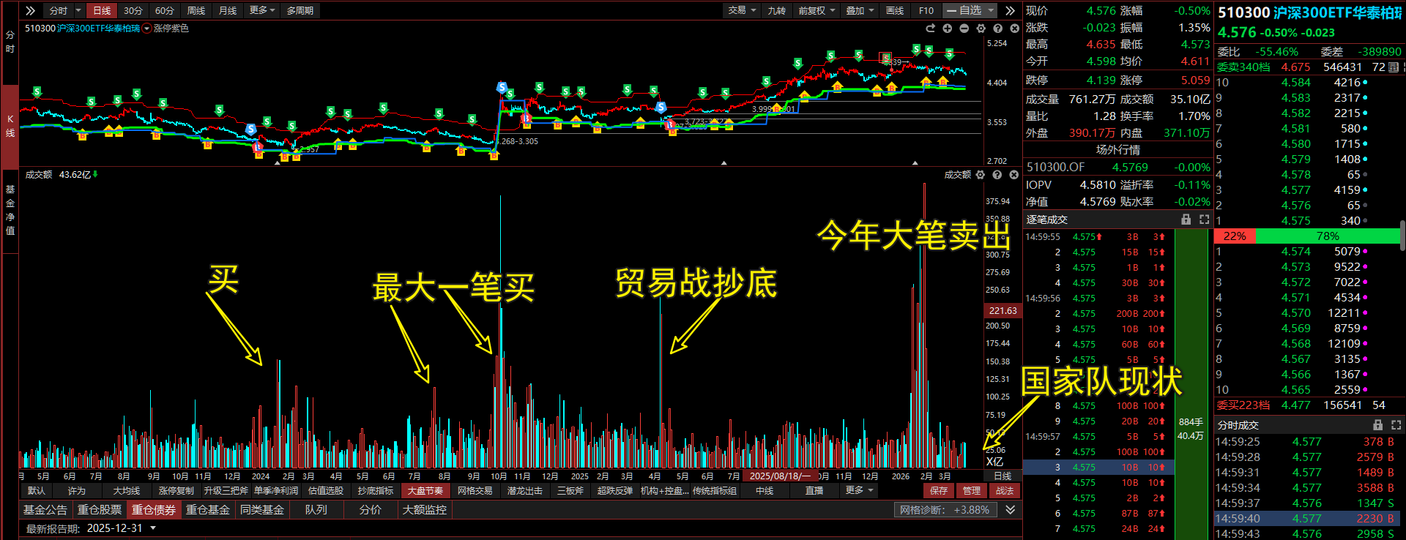
国家队沪深300ETF的操盘：
2024年1月18号之前持续抄底 （2024年2月2号见最低）
2024年9月24号持续买入拉升（2024年924启动行情）
2025年4月8号贸易战大幅低开买（3600点最低点启动）
2026年1月14到1月28号国家队ETF大笔卖出

Slide 9
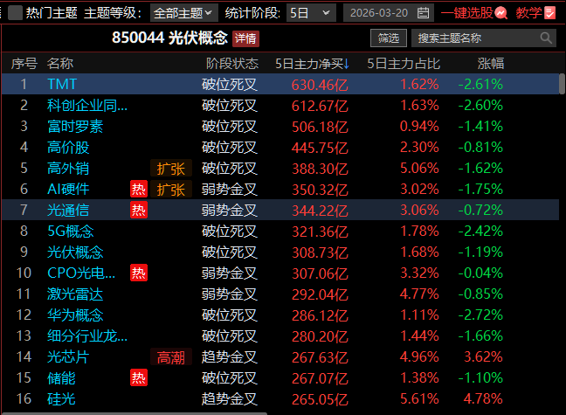
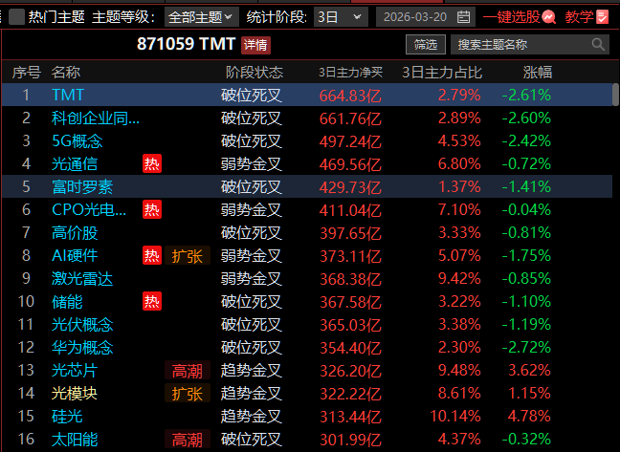
大盘死叉调整：光伏，储能，风电+光通信，AI硬件，光芯片 整体属于算电协同概念为主。

Slide 10
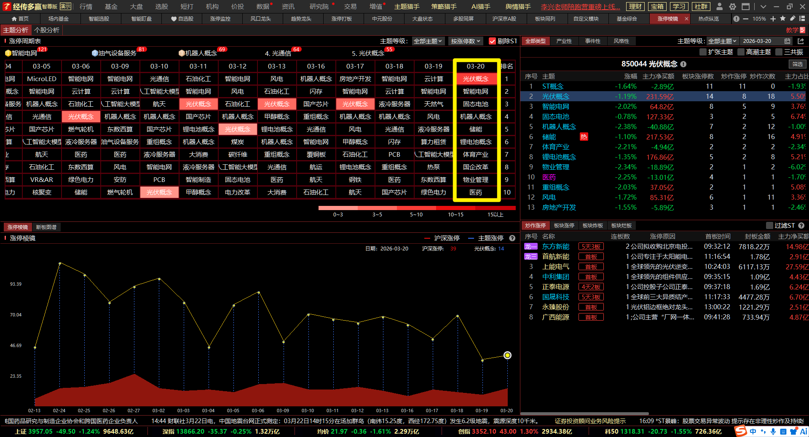
两会政策+十五五规划的未来能源（风光储核，智能电网）仍是属于主线反复炒作，科技消息刺激频发

Slide 11
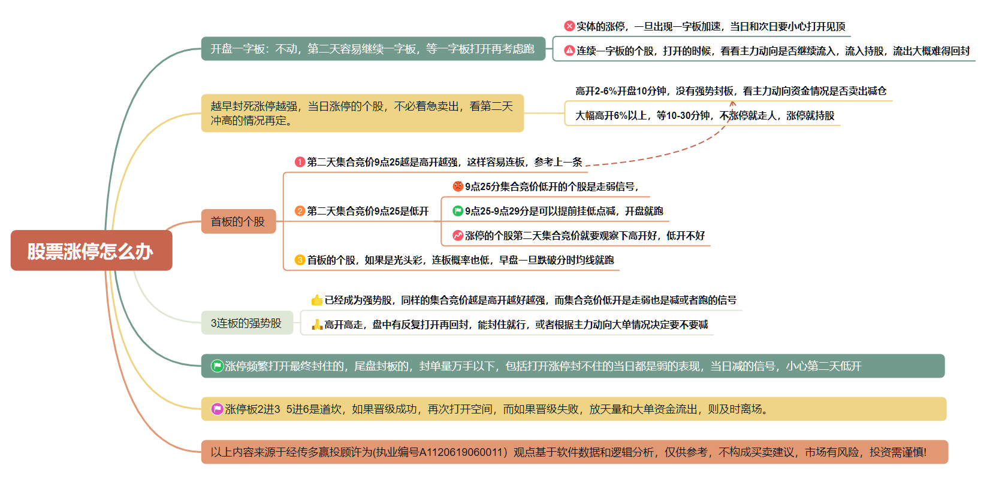

Slide 12
频繁大单异动
01
频繁大单异动（比如15天5次以上），股价横盘没有涨，说明资金的吸筹。
智能交易线上穿熊线
02
智能交易线上穿熊线，代表股价横盘吸筹开始突破，一般首次突破都会回踩洗盘。
主力状态游资首次出现
03
主力状态游资出现代表短期资金入场，配合主力吸筹后容易共振加速。

Slide 13
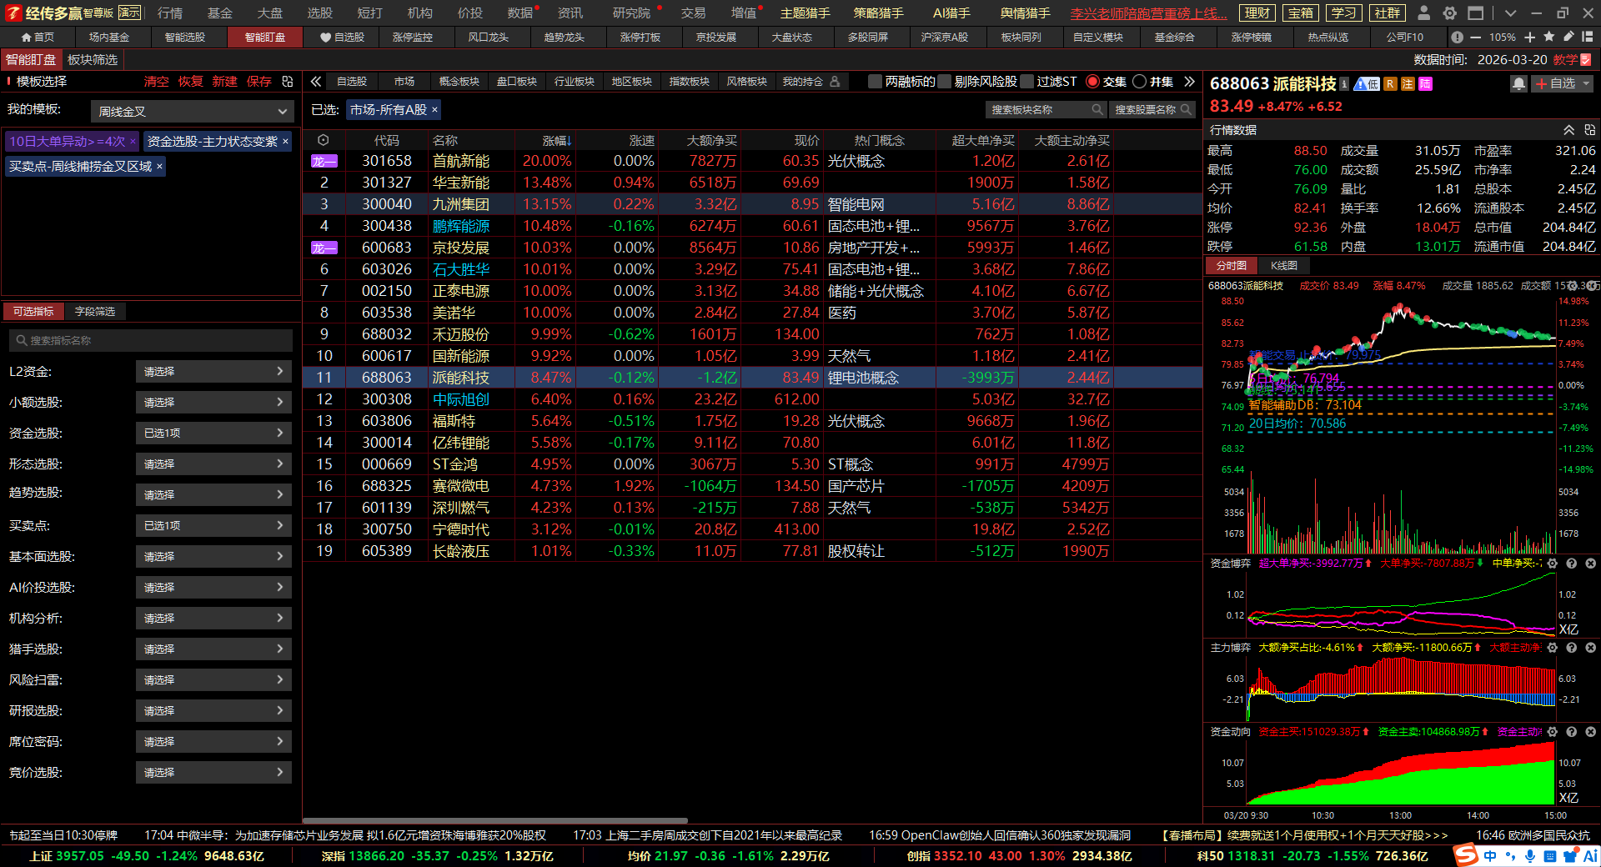

Slide 14


新兴产业布局
未来产业培育
重点发展新能源、新材料、航空航天、低空经济等战略性新兴产业，通过政策引导和技术创新培育新的经济增长点。
超前布局量子科技、生物制造、氢能、可控核聚变、脑机接口、具身智能、6G等未来产业，构建面向长远竞争力的产业体系。
十五五期间核心新产业发展规划
关键技术攻关
强国体系建设
采取超常规措施全链条推动集成电路、工业母机、高端仪器、基础软件、先进材料、生物制造等重点领域关键核心技术突破。
加快建设制造强国、质量强国、航天强国、交通强国、网络强国，构建现代化产业体系支撑国家战略发展。
能源体系构建
两岸融合发展
新型能源体系重点发展抽水蓄能、新型储能、智能电网和微电网，推动能源结构绿色低碳转型。
推动两岸关系和平发展，高质量推进两岸融合发展示范区建设，服务国家统一大业。

Slide 15
资金吸筹阶段
股价不涨，横盘大单异动频繁，代表资金的吸筹。
持股原则提醒
01
突破信号确认
主升浪走势注意智能交易线不破持股的原则，容易做丢翻倍股的点。
05
02
出现智能交易线上穿，股价突破平台+主力状态粉柱，代表资金突破。
04
03
主升浪启动
回踩洗盘过程
回踩再次反包进入主升浪加速趋势。
突破往往还有个快速回踩洗盘。

Slide 16
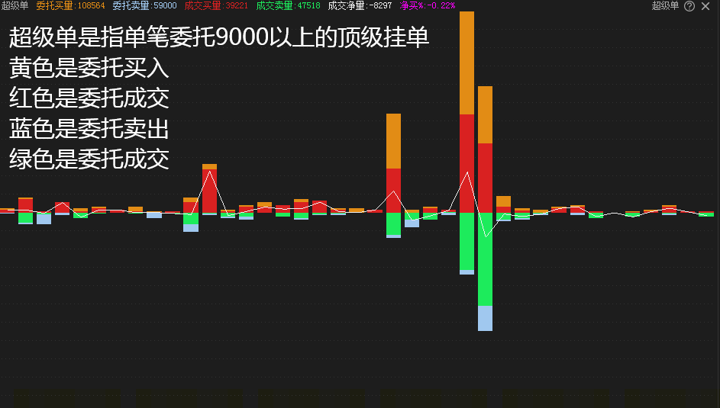
超级单指标：
A股申报挂单主板上限统一为100万股（即1万手）
创业板申报挂单上限统一为30万股（即3000手）
盘中主板出现9000手（创业板是2900手）这种顶格委托挂单的行为叫：超级单
黄色是委托买入
红色是委托成交
蓝色是委托卖出
绿色是委托成交
个股出现疯狂超级单大笔买入，说明短期有强势资金入场的信号，极致的超级单买入

Slide 17


Slide 18
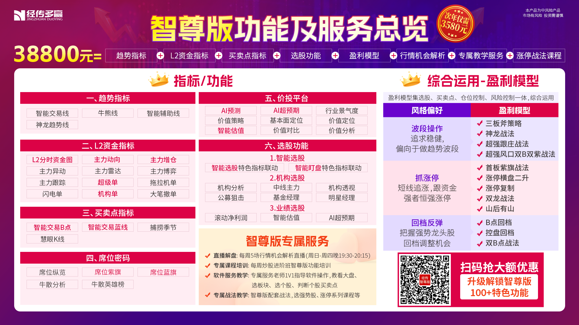

Slide 19
